Slide 1
Заһир Бигиев иҗатында мәхәббәт һәм нәфрәт темасы

Slide 2
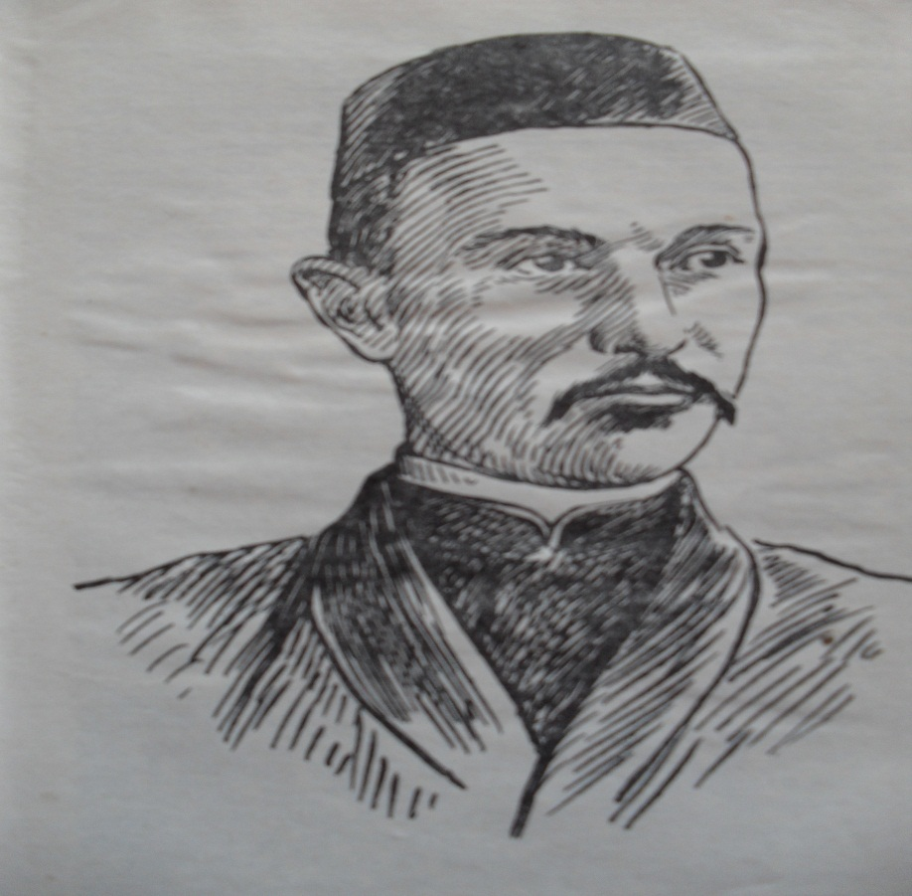
Заһир Бигиев (1870-1902)

Slide 3
Әтисе Ярулла Габделкәрим улы Бигиев Ростов-Дон шәһәрендә имам була.
Әнисе Фатыйма мулла нәселеннән.
Энесе Муса Бигиев - дин галиме,
педагог, журналист, җәмәгать эшлеклесе.

Slide 4
“Меңнәр яки гүзәл кыз Хәдичә” (1887 ел)

Slide 5
“Меңнәр яки гүзәл кыз Хәдичә” романының 1887 елда Казанда басылып чыккан беренче басмасының титул бите

Slide 6
Әсәрдәге төп геройлар:
-Зөләйха- морза кызы, урта хәлле гаиләдән;
- Хәдичә-атасы бик бай булса да, гади сәүдәгәр кызы;
-Муса-Казан бае, укымышлы егет;
-Габденнасыйр-Казандагы бер бай улы.

Slide 7
“Зур гөнаһлар” (1890 ел)

Slide 8
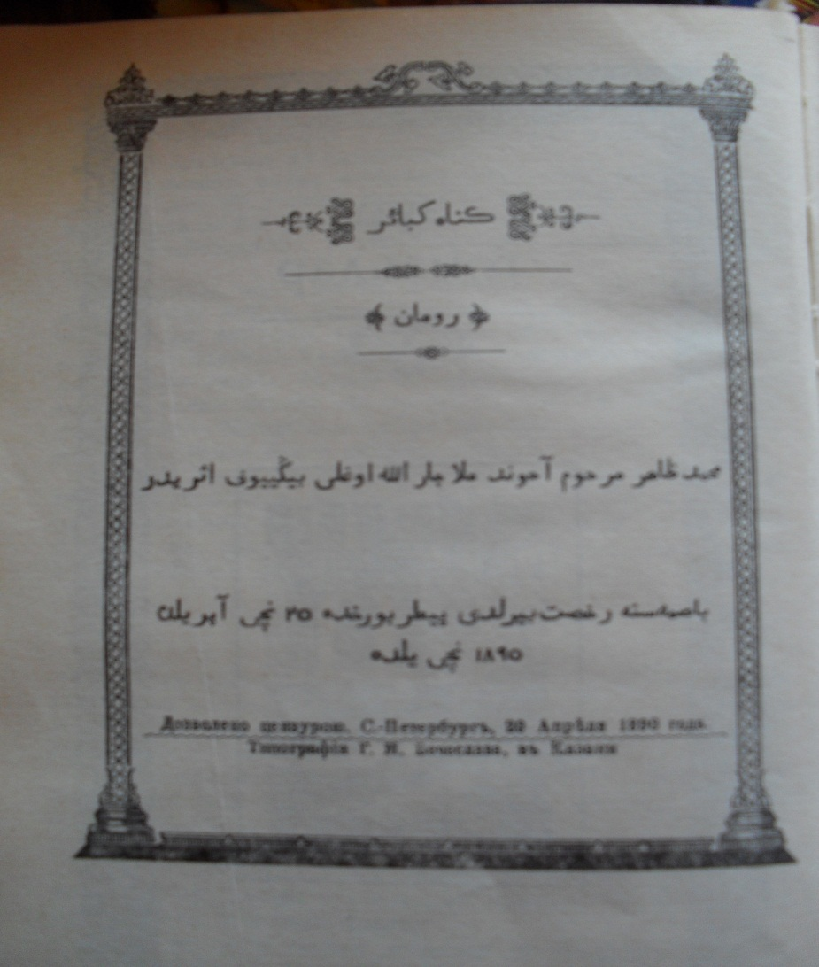
“Зур гөнаһлар” романының 1890 елда Казанда басылып чыккан беренче басмасының титул бите

Slide 9
Әсәрдәге төп геройлар:
- Габделгафур- иске мәдрәсәдә бозылып, тормыш төбенә тәгәрәгән тискәре герой;
- Маһруй- сәүдәгәр Җиһангир Агиев хатыны, мәгърифәтле кешеләр гаиләсеннән, ләкин бозык юлга баскан;
- Җиһангир- яшь сәүдәгәр;
-Ибраһим һәм Ягъкуб Галиевләр- яшь сәүдәгәрләр, әхлакый яктан бозык кешеләр.

Slide 10
Бөек Тукайның олы бәясенә лаек булган Заһир Бигиев чын мәгънәсендә бәхтияр әдип. Аның исеме милләт белән бергә бара, бергә яши.
...Гәрчә үлде дисәләр дә,син бөтенләй үлмәдең;
Яхшы исмең калды, син онытылып калмадың.
...Иртәрәк милләтне алга әйдәр идең чын эзгә син!
Нинди гали, нинди зур эш эшләр идең безгә син!

Slide 11
Игътибарыгыз өчен
рәхмәт!

